Slide 2
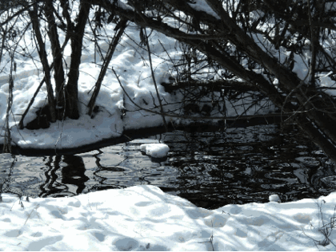
Гонимы вешними лучами
С окрестных гор уже снега
Сбежали мутными ручьями
На почерневшие луга.
Улыбкой ясною погода
Сквозь сон встречает утро года.
А.С.Пушкин
Notes:
А.С.Пушкин

Slide 3
«Образы весны в искусстве музыкантов, художников и поэтов».
Тема урока:

Slide 4
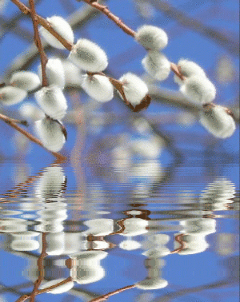
«Какой- то тайной жаждою
Мечта распалена-
И над душою каждого проносится весна».
А. Фет
Notes:
А. Фет

Slide 5
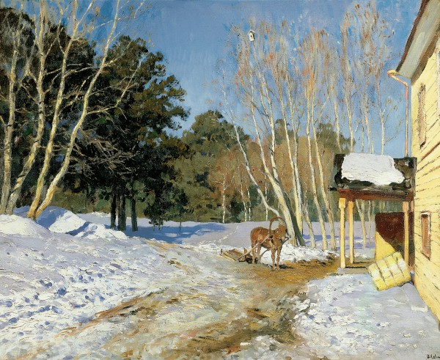
Notes:
И.И.Левитан. Март.

Slide 6
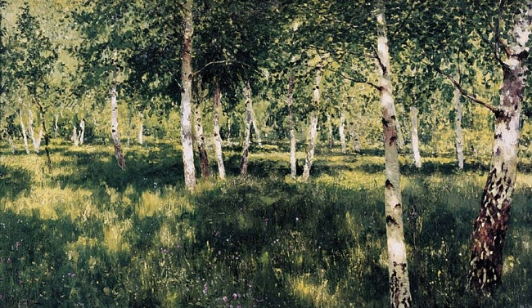

Slide 7
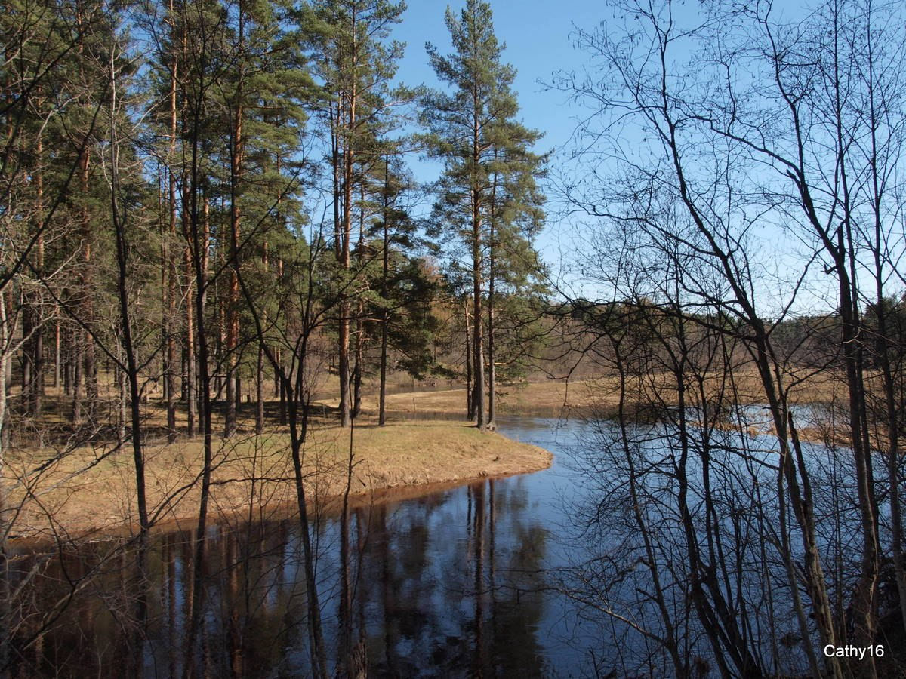

Slide 8
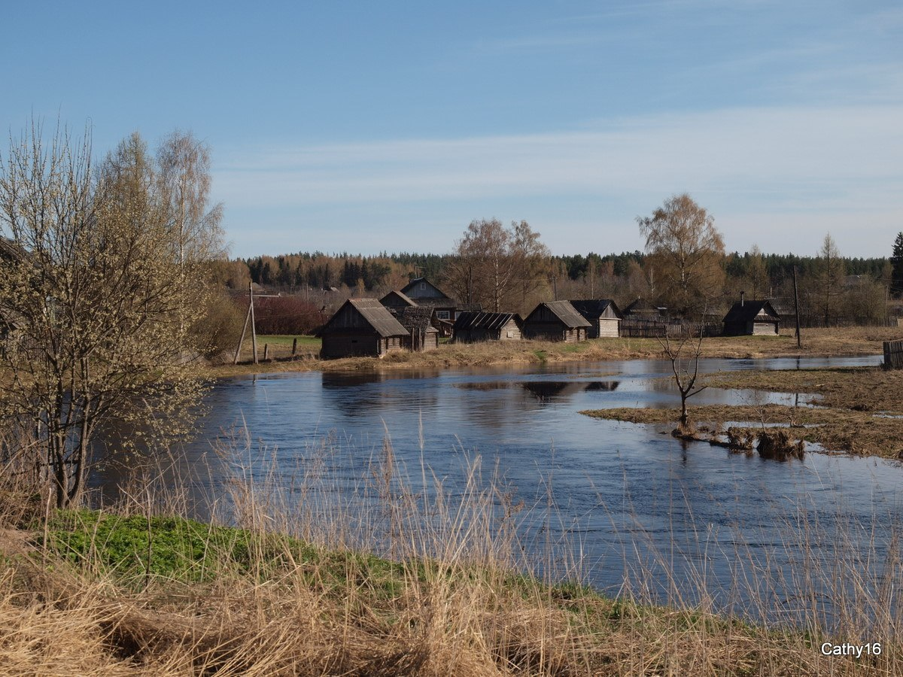

Slide 9
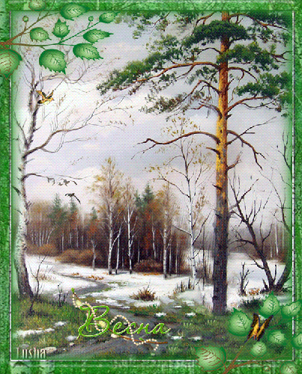
Notes:
А.Вивальди «Весна»

Slide 10
И.И.Левитан «Март»

Slide 11
И.И.Левитан «Берёзовая роща»

Slide 13
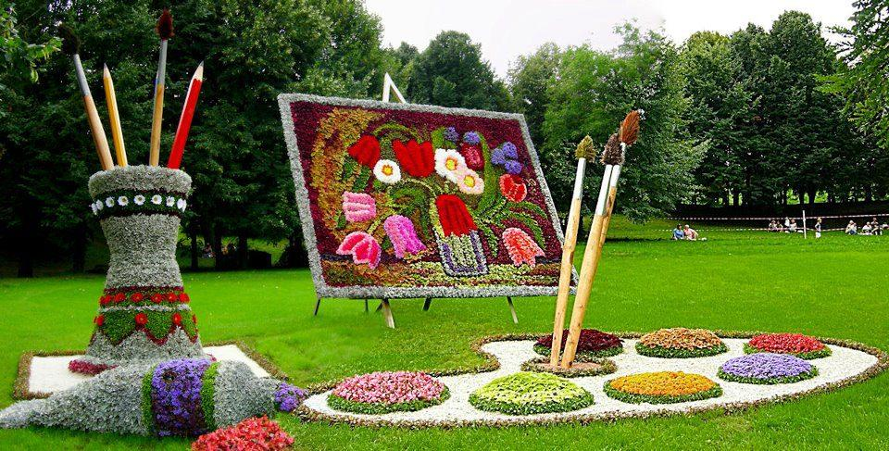

Slide 14
Подобрать к термину слова:
1.Одно существительное.
2.Два прилагательных.
3.Три глагола.
4.Характеристика из четырех слов.
5.Одно существительное – ассоциацию.

Slide 15
Стихи каких поэтов прозвучали сегодня на уроке?
С картинами какого художника мы познакомились сегодня?
А музыка каких композиторов прозвучала на уроке?
Как вы думаете, ребята, что объединило этих творческих людей разных профессий, эпох, стран?
А какие три грани искусства соприкоснулись сегодня на уроке?

Slide 16
Твоё состояние души на уроке…
За что ты можешь себя похвалить?
Что было особенно интересно?
Что ты можешь сказать в заключении урока?

Slide 17
Домашнее задание
Нарисовать картины природы, которые вам представились на уроке.

Slide 19
Источники
Сайт:http://zaxarova.ucoz.ru/load/otkrytyj_urok_muzyki_v_5_klasse/
Сайт:http://www.dashkovsk-serp.edusite.ru/p159aa1.html
Сайт:http://www.labirint.ru/books/364091/
Сайт:http://artist-oil.ru/gallery/kopii_kartin/
Сайт:http://gidmusic.net/classical.html
«Музыка» 5 класс учебник Г.П.Сергеева, Е.Д.Критская

